Slide 1
Entwicklungsprojekt
Audit 2
Adonisa Gashi
Madina Ibragimova
Sekarja benaggoune

Slide 2
Inhaltsverzeichnis
Überarbeitete Projektidee
Überarbeitetes Domänenmodell
Stakeholderanalyse
Problemszenarios
Anforderungen
Erfordernisse
Lösungsfindung (Warum Webseite / Warum App)
Projektrisiken
Proof of Concept (PoC)
Projektplan Audit 3

Slide 3
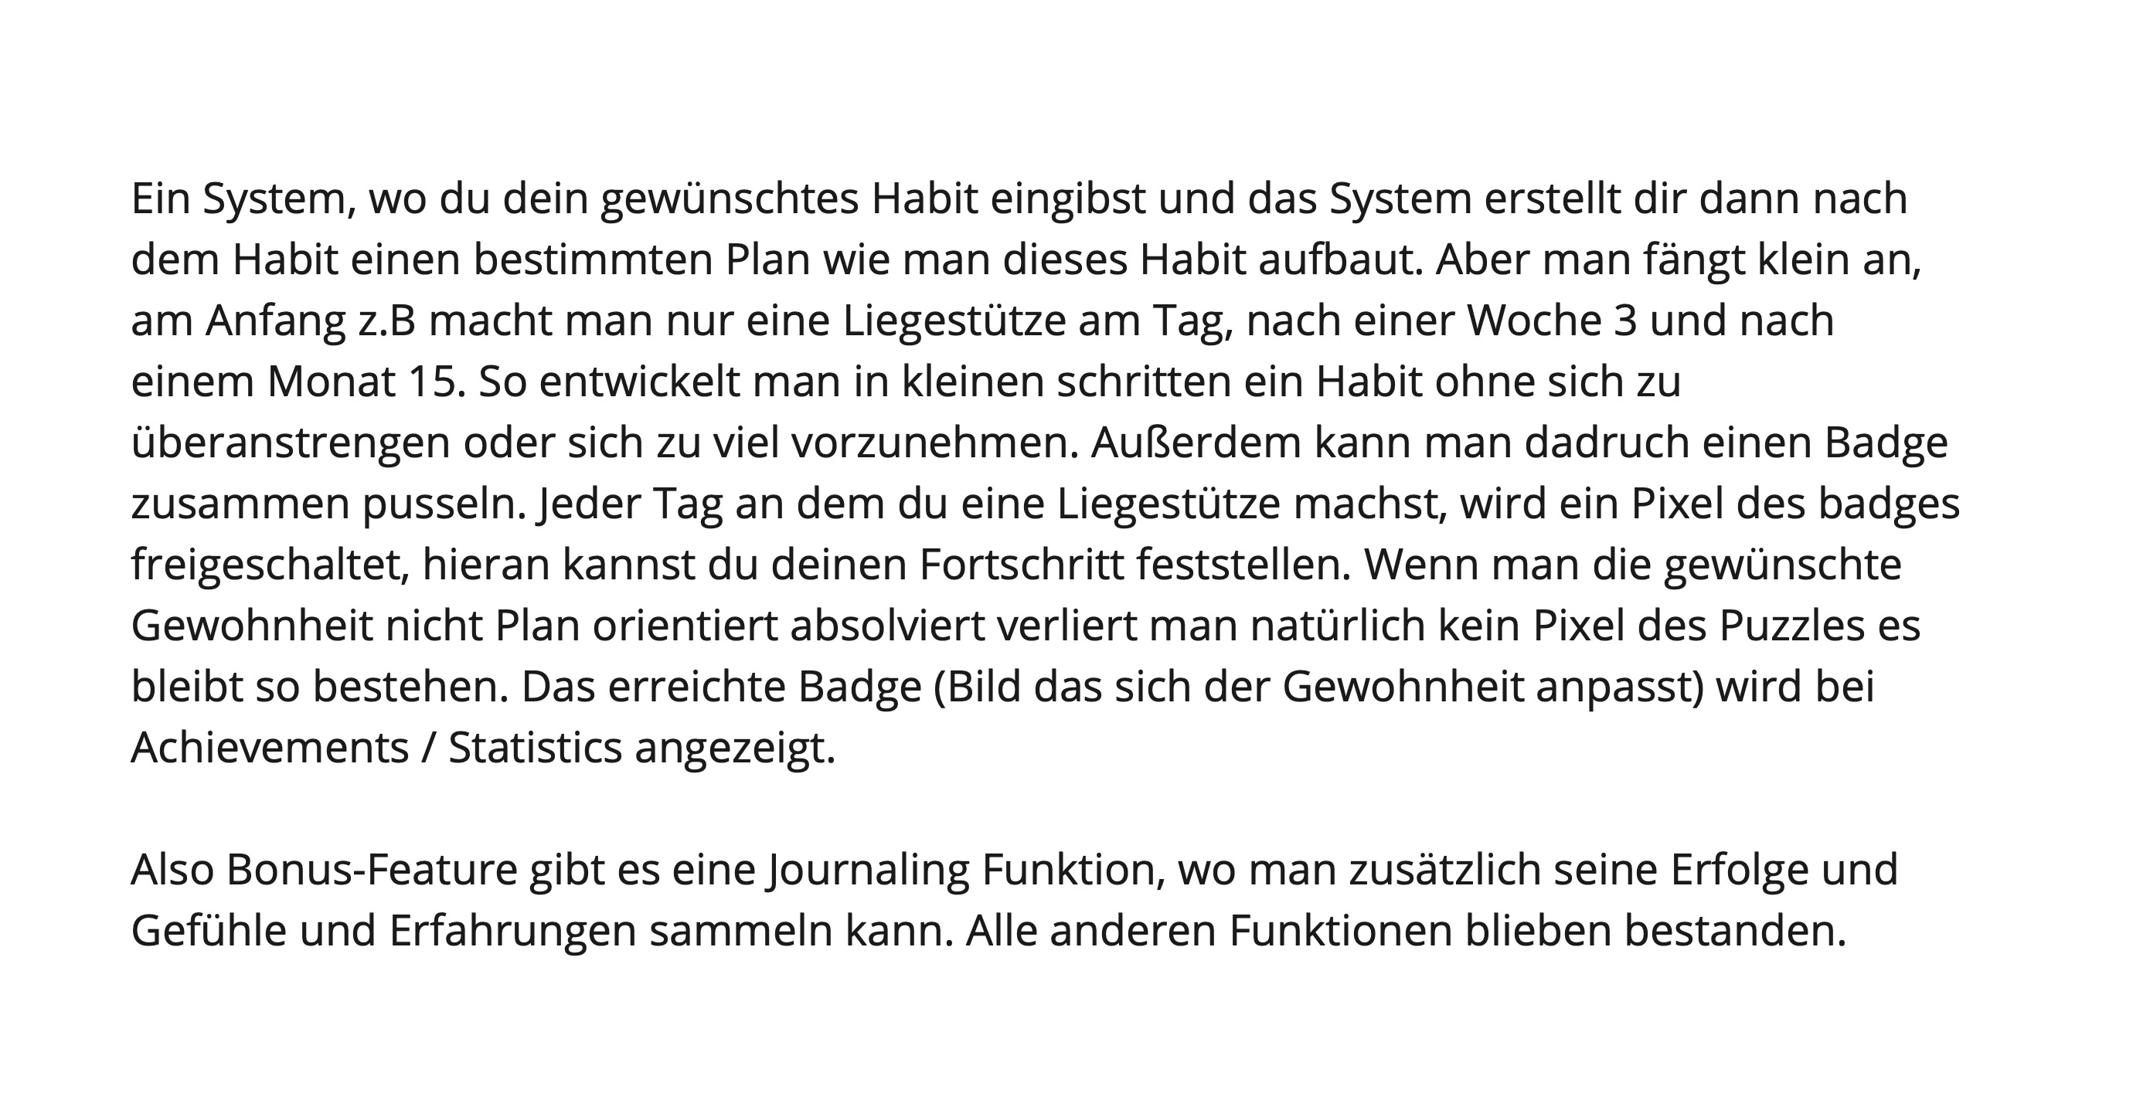
Überarbeitete Projektidee
Notes:
Nach dem Feedback des ersten Audits haben wir beschlossen, die Projektidee leicht zu verändern. Die ursprüngliche Idee mit den Streaks und Ranglisten wurde entfernt, stattdessen haben wir Badges sowie Achievements/Statistics (wobei wir uns bezüglich des Namens noch unschlüssig sind) hinzugefügt. Alle anderen Funktionen sind unverändert geblieben. Diese Entscheidung basiert auf unserer Auseinandersetzung mit dem Buch "Tiny Habits". Unser Ziel ist es, die Benutzer des Systems auf eine kreative und unterhaltsame Weise zu motivieren, wo gamification-Elemente integriert wurden.

Slide 4
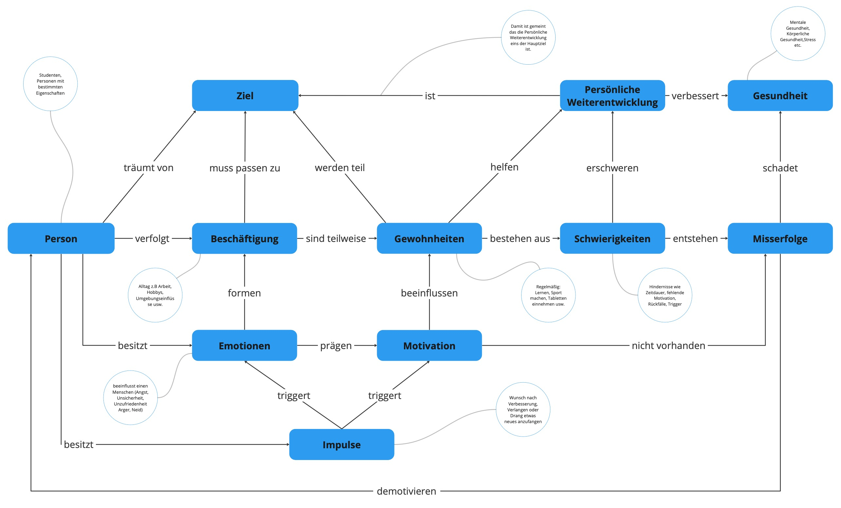
Überarbeitetes Domänenmodell
Notes:
Nach dem Erhalten des ersten Audits-Feedbacks haben wir unser Domänenmodell überarbeitet und das Wording entsprechend angepasst. Da sich das System nun verstärkt auf den Menschen konzentriert, haben wir besonderen Wert darauf gelegt, die Domäne "Person" herauszuheben. Unsere Überarbeitungen zielen darauf ab, tiefer auf den Menschen selbst einzugehen, seine Persönlichkeit, Gefühlslage und wie diese Aspekte die Themen "Gewohnheit" und "Persönliche Weiterentwicklung" beeinflussen. Wir haben verstärkt die Realität dieser Themen berücksichtigt und sind uns nun bewusster über die damit verbundenen Herausforderungen.

Slide 5
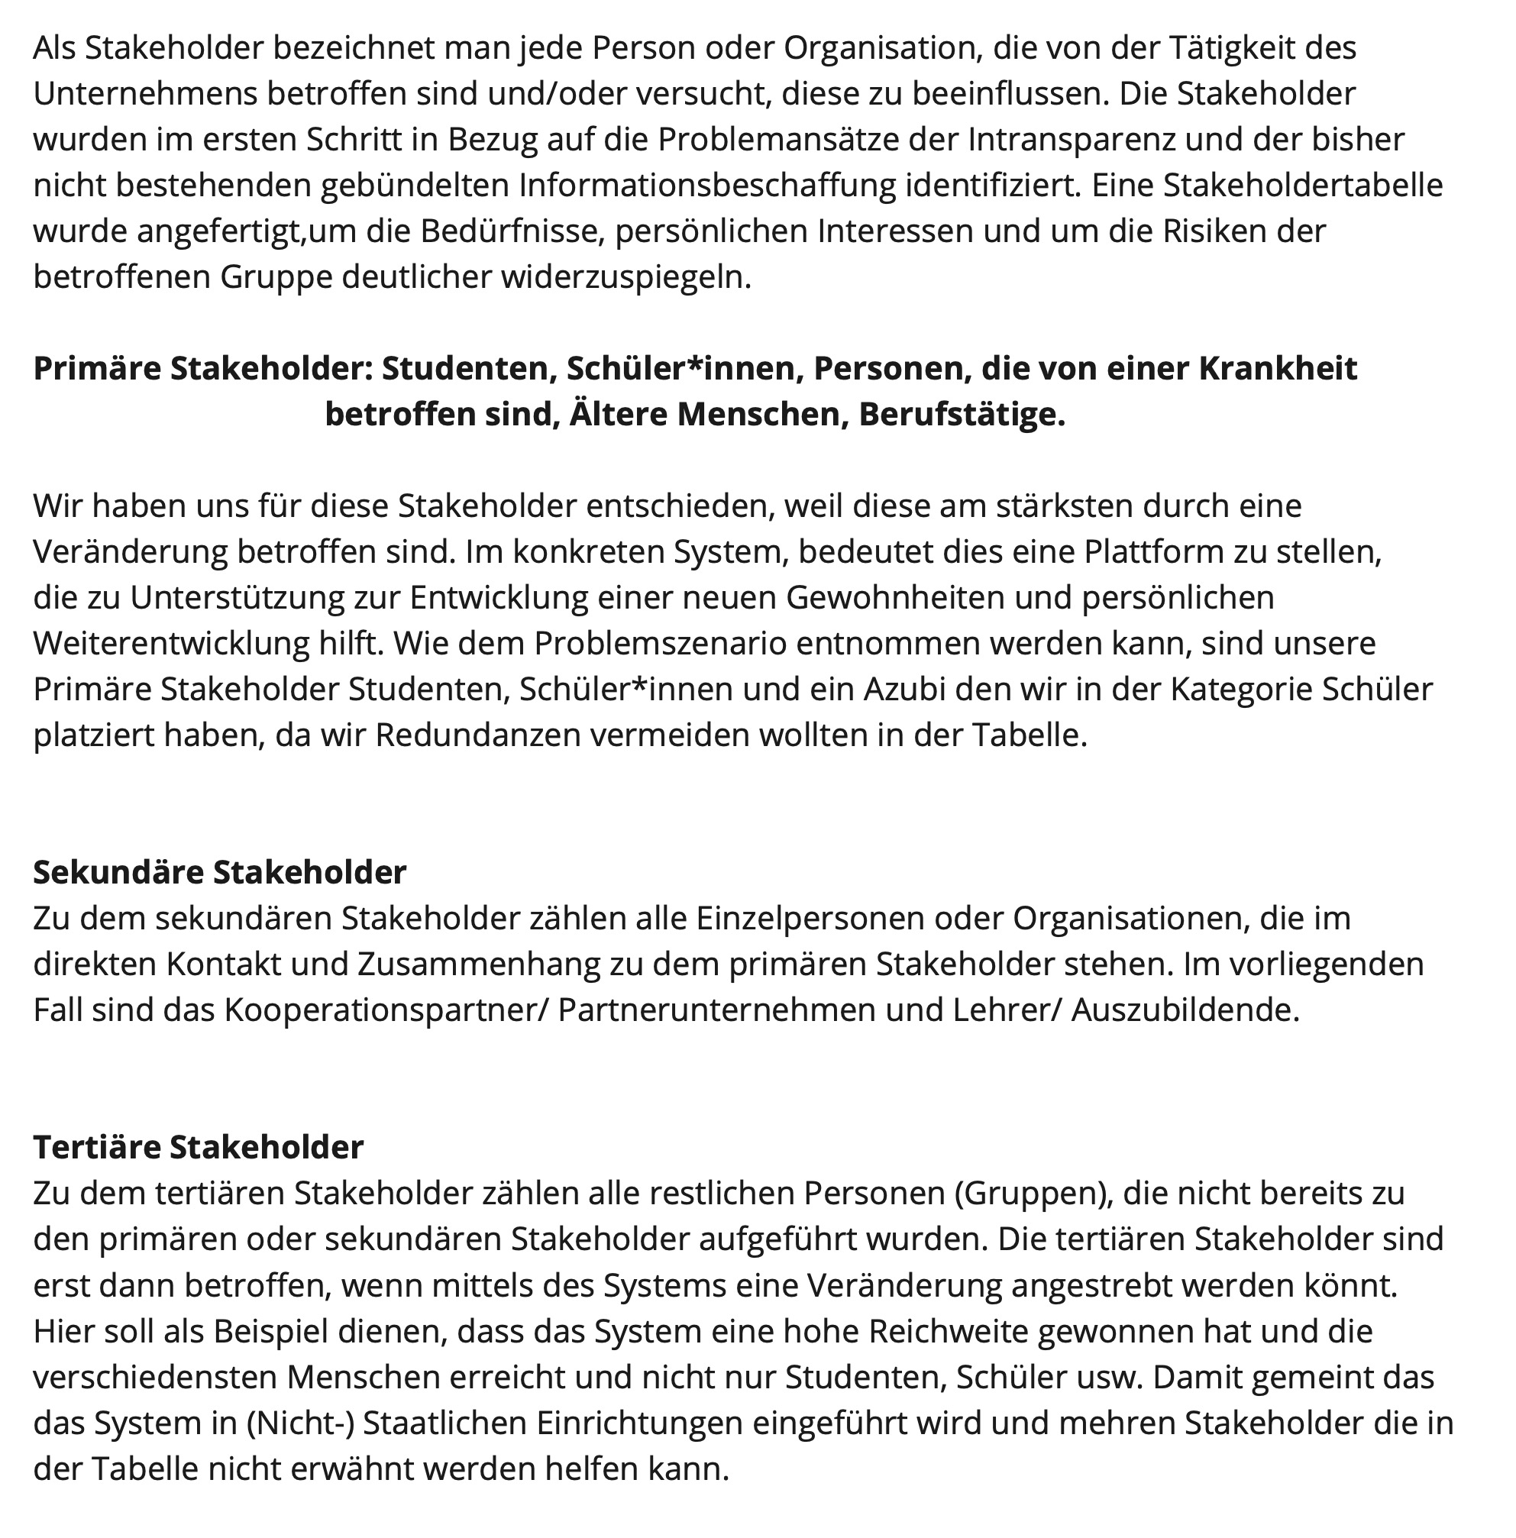
Stakeholderanalyse
Notes:
Vor der Erstellung der Stakeholder-Tabelle haben wir als Gruppe die Definition von "Stakeholder" erneut in den Fokus gerückt. In einem kurzen Fließtext haben wir klar festgehalten, wer Stakeholder sind und welche Gruppen davon betroffen sind. Dabei sind uns bereits während des Schreibens wichtige Erkenntnisse darüber aufgefallen, welche Aspekte für unser System relevant sind. Diese Erkenntnisse haben wir bereits in unseren Text hinzugefügt.

Slide 6
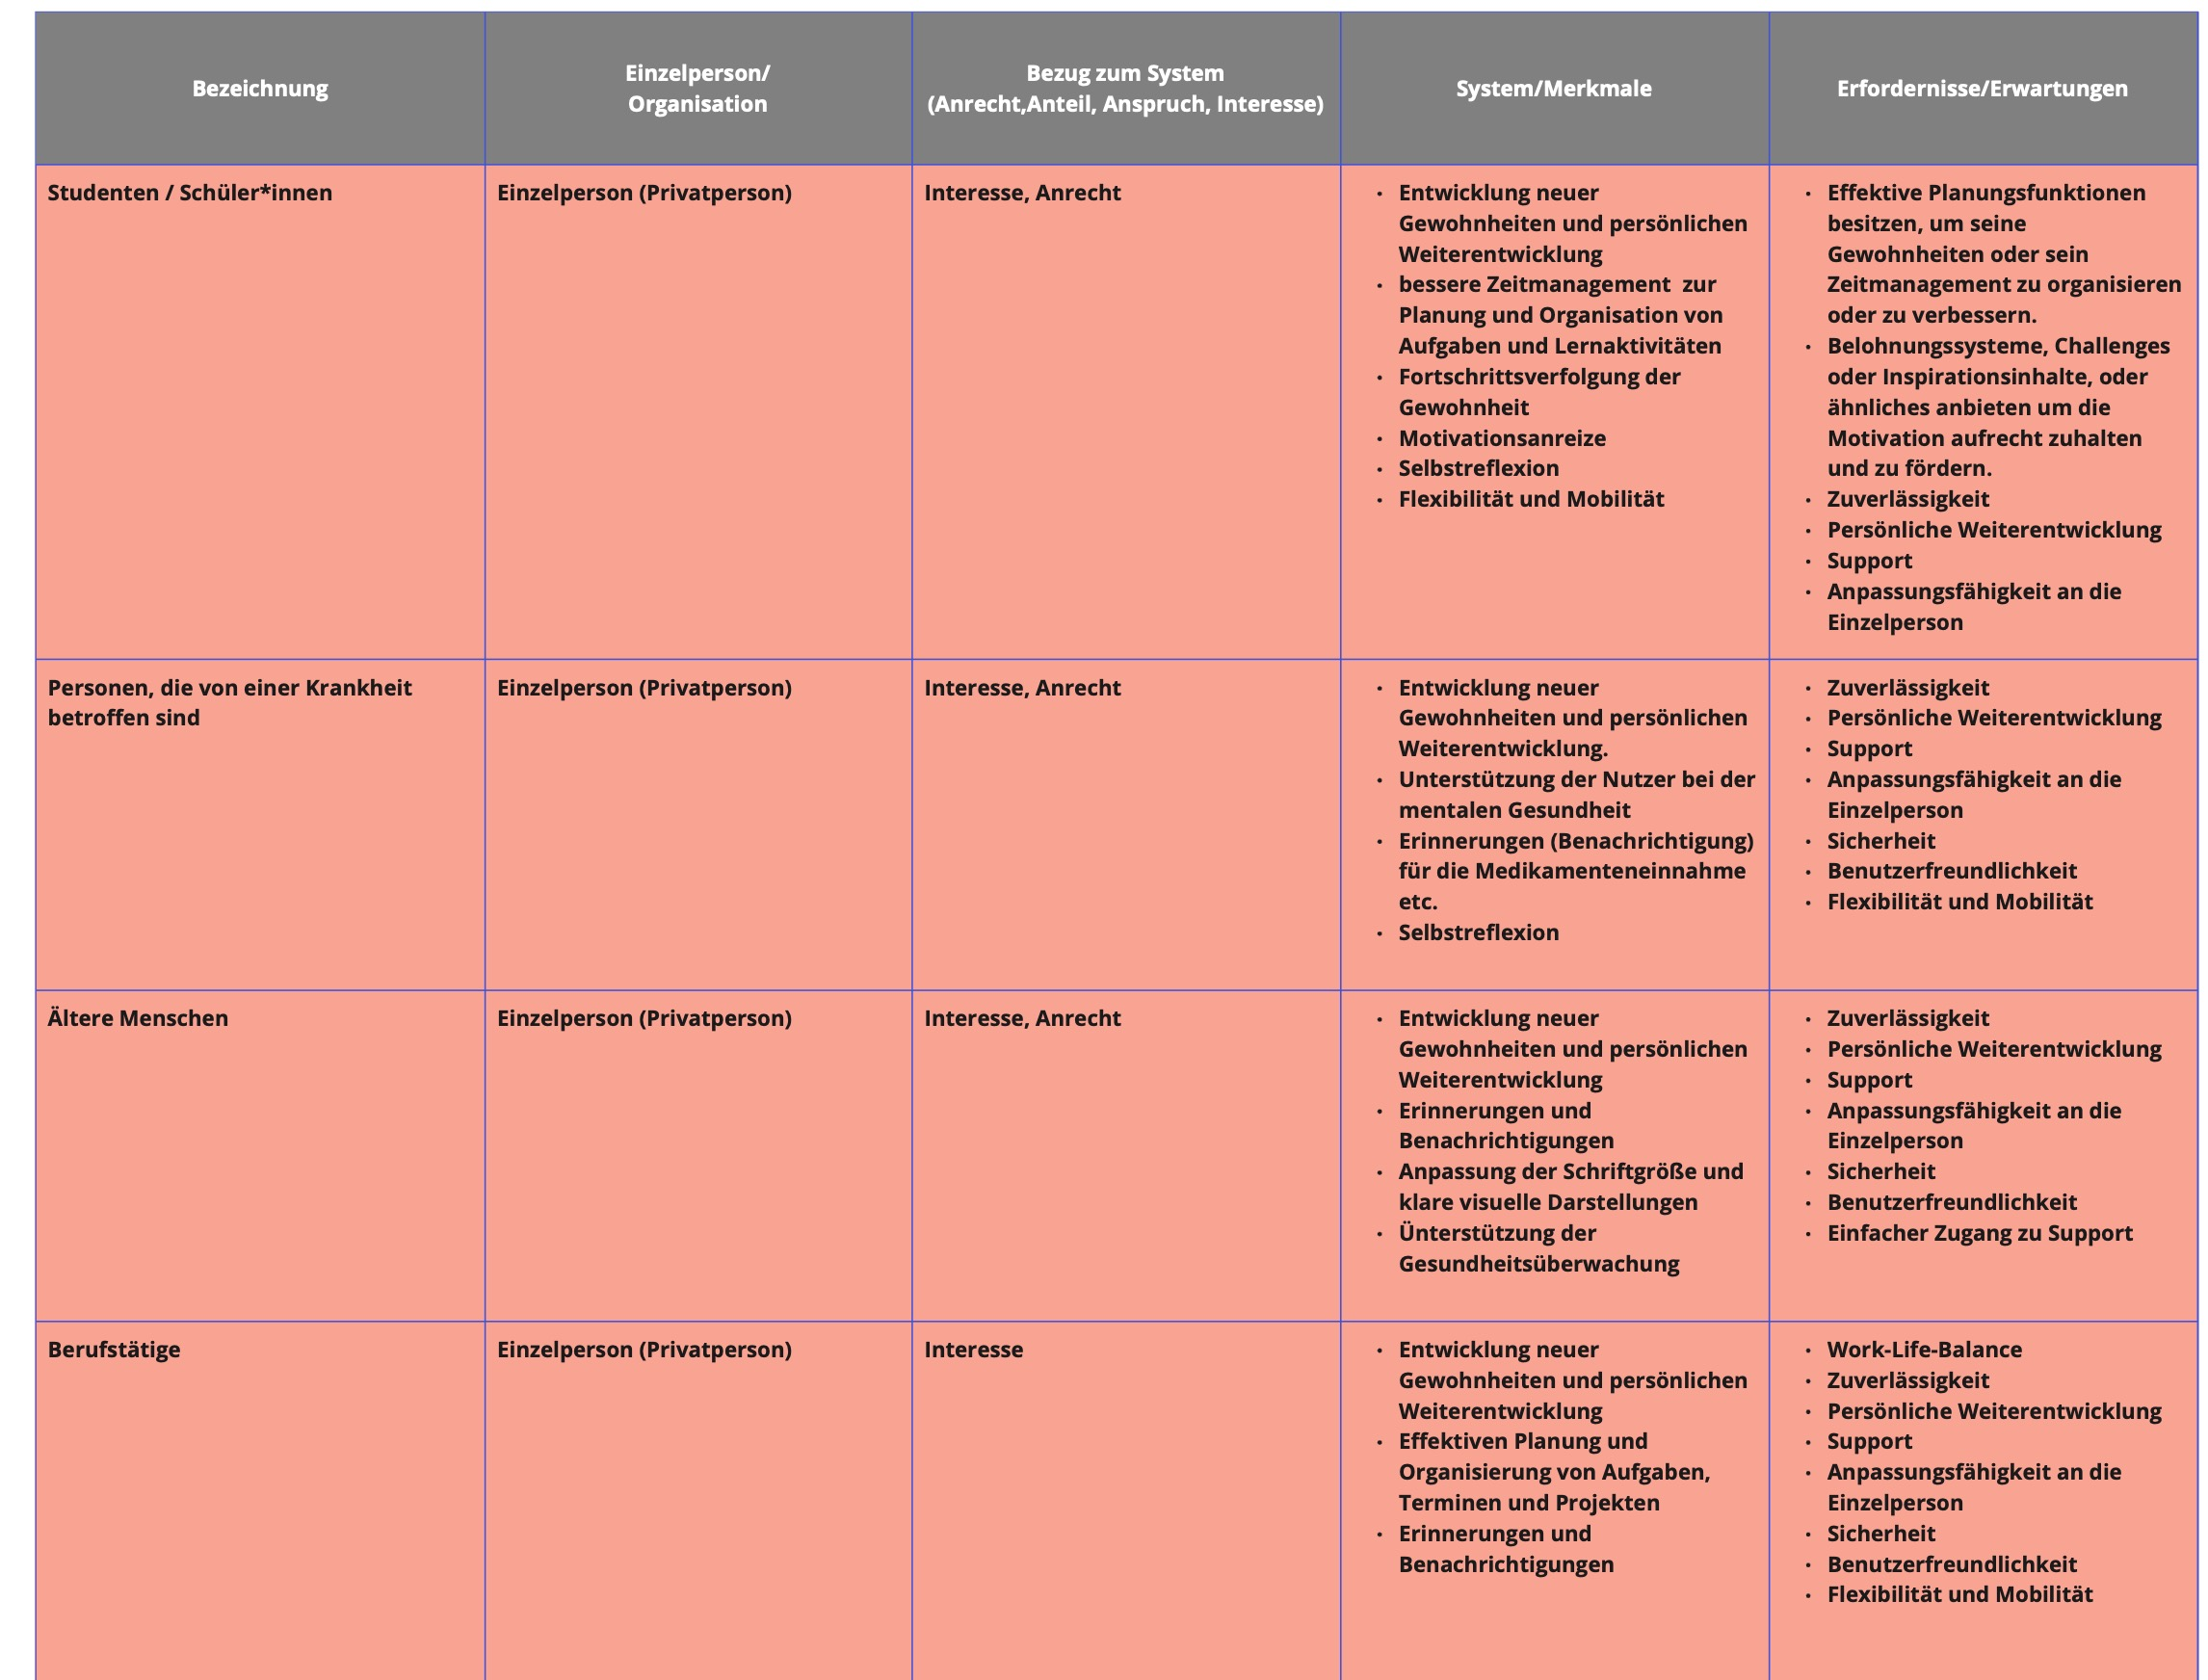
Stakeholderanalyse - Primäre Stakeholder
Notes:
Nachdem das Domänmodell im Ist- Zustand klar definiert wurde, wurden die resultierenden Stakeholder in der Stakeholder tabelle definiert. Durch recherechen und überlegungen stellten wir fest, dass auch andere Stakeholder hinzugefügt wurden.
Stakeholder lassen sich in drei Kategorien einteilen:
Die erste Kategorie wird von wichtigen Stakeholdern besetzt, die direkt vom Problem betroffen oder in das System involviert sind. Daher gelten sie auch als unsere vorrangige Zielgruppe. In der Tabellendarstellung sind diese rot markiert, um ihre Bedeutung anzuzeigen.

Slide 7
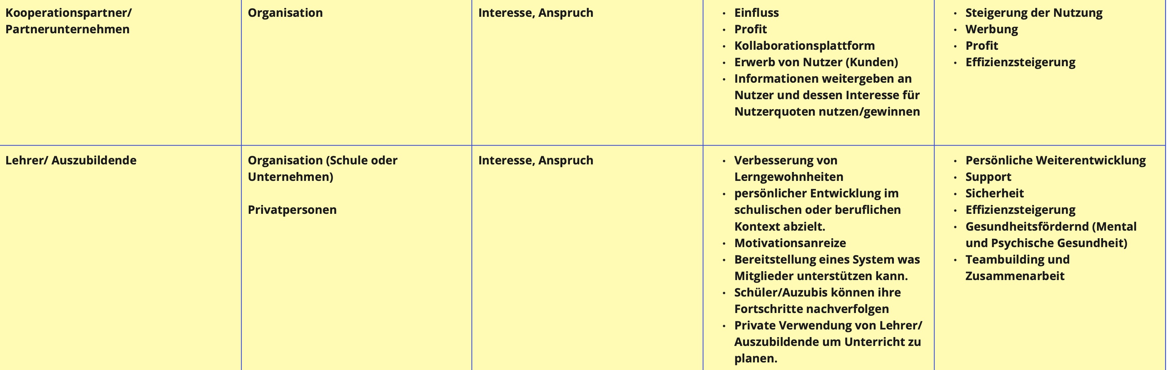
Stakeholderanalyse - Sekundäre Stakeholder
Notes:
Die zweite Gruppe umfasst die sekundären Stakeholder, die im direkten Kontakt zu den Primären Stakeholder stehen.Hierbei wurden diese gelb markiert

Slide 8
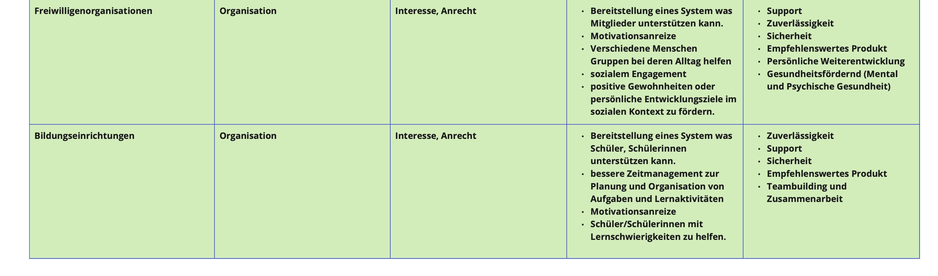
Stakeholderanalyse - Teritiäre Stakeholder
Notes:
Die dritte Gruppe umfasst die Teritiäre Stakeholder, diese zählen alle restlichen Personen (Gruppen), die nicht bereits zu den primären oder sekundären Stakeholder aufgeführt werden. Hierbei wurden diese Grün markiert. Die komplette Tablle ist im Github Repo.

Slide 9
Problemszenario
Problemszenario - Sophie möchte mehr Sport machen
Nachdem sie einen langen Arbeitstag an ihrem vorlesungsfreien Tag hinter sich gebracht hat, möchte sie nun am liebsten einfach entspannen. Sie wirft ihre Tasche in die Ecke ihres Wohnzimmers und springt auf ihre Couch. Es dauert nicht lange, bis sie ihr Handy entsperrt und ein wenig auf Social Media scrollt. Es ist nun 17:30 Uhr. Sie schaltet den Fernseher an und schreibt mit ihrer Freundin. Sie sprechen über ihre Zukunft und was sie nach der Uni machen möchten. Sophie schreibt davon, dass sie sich gerne mehr sportlich betätigen möchte. Sie schreibt ihrer Freundin, dass sie jedoch keine Ahnung hat, wie sie den Sport noch in ihren ohnehin viel zu vollen Alltag packen soll. Es ist mittlerweile 21:20 Uhr, und da fällt ihr ein, dass sie den Müll noch rausbringen muss. Mittlerweile hat sie sich schon in bequeme Klamotten geschmissen und muss nun nochmal wechseln. Sie fragt sich selbst, warum sie immer so vergesslich ist. Das teilt sie ihrer Freundin natürlich mit, die daraufhin aus Spaß schreibt, sie würde wahrscheinlich den Sport sowieso vergessen. Sophie würde gerne Sport als eine Angewohnheit entwickeln, benötigt jedoch Hilfe bei der Planung und Erinnerung. Sie geht in den AppStore und macht sich auf die Suche nach einer Lösung.
Notes:
Zu Personas (Audit 1) : Um das Problem besser darzustellen ist das Veranschaulichen des Problem Domäne von hoher Bedeutung. Diese haben wir dann mit der Persona-Methode abgebildet .
Basierend darauf und der Stakeholder-Tabelle haben wir dann die Problemszenarios erstellt, die bestimmte Benutzergruppen repräsentieren und mit denen sich Benutzer wiederfinden können.
Mithilfe der Problemszenarien lassen sich nun verschiedene Situationen beschreiben. In den Problemszenarien kann die Problemstellung genauer dargestellt und erklärt werden, um zu verdeutlichen, wofür das System gedacht ist. Anhand der Problemszenarien wird die jeweilige Persona mit einem Problem konfrontiert und versucht, eine Lösung dafür zu finden. Es wurde eine weitere (Persona) Problemszenario beschreiben um die Breitbande der Primären Stakeholder besser darzustellen.

Slide 10
Problemszenario
Problemszenario - Mohamed muss regelmäßig Tabletten nehmen
Mohamed trifft sich, wie jeden Mittwoch um 16:40 Uhr, im Skatepark mit seinen Freunden. Er hat vor, an den deutschen Skateboardmeisterschaften teilzunehmen und trainiert jede Woche sehr hart dafür. Heute möchte er einen neuen Trick üben, den er im Internet gesehen hat. Neben dem Üben quatscht er viel mit seinen Freunden. Es vergeht nun einige Zeit, und die Sonne geht bereits unter. Den Trick hat er noch nicht ganz drauf, und da es sich nachts immer schlechter fährt, entschließt er sich, morgen nach dem Unterricht noch einmal alleine weiter zu trainieren. Mohamed fallen am nächsten Tag viele Fehler beim Skaten auf, die er bis zu den Meisterschaften noch beheben muss. Er entschließt sich, das Training zu intensivieren und auf alle 2 Tage zu verlegen. Im Laufe der Woche fällt ihm auf, dass er nicht mehr die Leistung erbringen kann, die er normalerweise erbringen kann. Kein Wunder, er nimmt seine Metformin-Tabletten unregelmäßig und vergisst sie sogar manchmal komplett. Mohamed merkt, dass es sich um ein ernstzunehmendes Problem handelt, und sucht schnell auf seinem Handy nach einer Art Planer, der ihm hilft, sich die Tage und Zeiten zur Einnahme der Tabletten zu merken und ihn immer daran erinnert.

Slide 11
Problemszenario
Problemszenario - Lisa möchte einen geregelteren Alltag
Nach einem langen Arbeitstag möchte Lisa nun am liebsten einfach entspannen. Sie hat jedoch noch Abgaben diese Woche, also setzt sie sich an ihren Schreibtisch und öffnet ein Skript. Nach etwa 2 Stunden reibt sie sich die Augen, entsperrt ihr Handy und scrollt ein wenig auf Social Media. Es ist nun 21:50 Uhr. Ihre Freundin schreibt sie an, und die beiden fangen an zu chatten. Sie schreiben über ihre Abgabe und was noch alles zu tun ist diese Woche. Dabei kommt auch das Thema auf, dass Lisa in letzter Zeit weniger Zeit für sich hat und das sie das sehr unglücklich macht. Sie weiß nicht, wie lange sie mit diesem Zeitmanagement ihre Motivation aufrecht halten kann. Sie sagt, dass sie einen guten Notenschnitt anstrebt, aber gleichzeitig nicht mehr weiß, wann sie das letzte Mal ein Buch in der Hand hatte und einfach mal abschalten konnte. Die Freundin schreibt ihr, sie solle einfach weniger arbeiten, jedoch benötigt Lisa das Geld, um sich finanzieren zu können. Lisa öffnet den Google PlayStore und sucht nach einer passenden Lösung, um sich selbst besser zu organisieren.

Slide 12
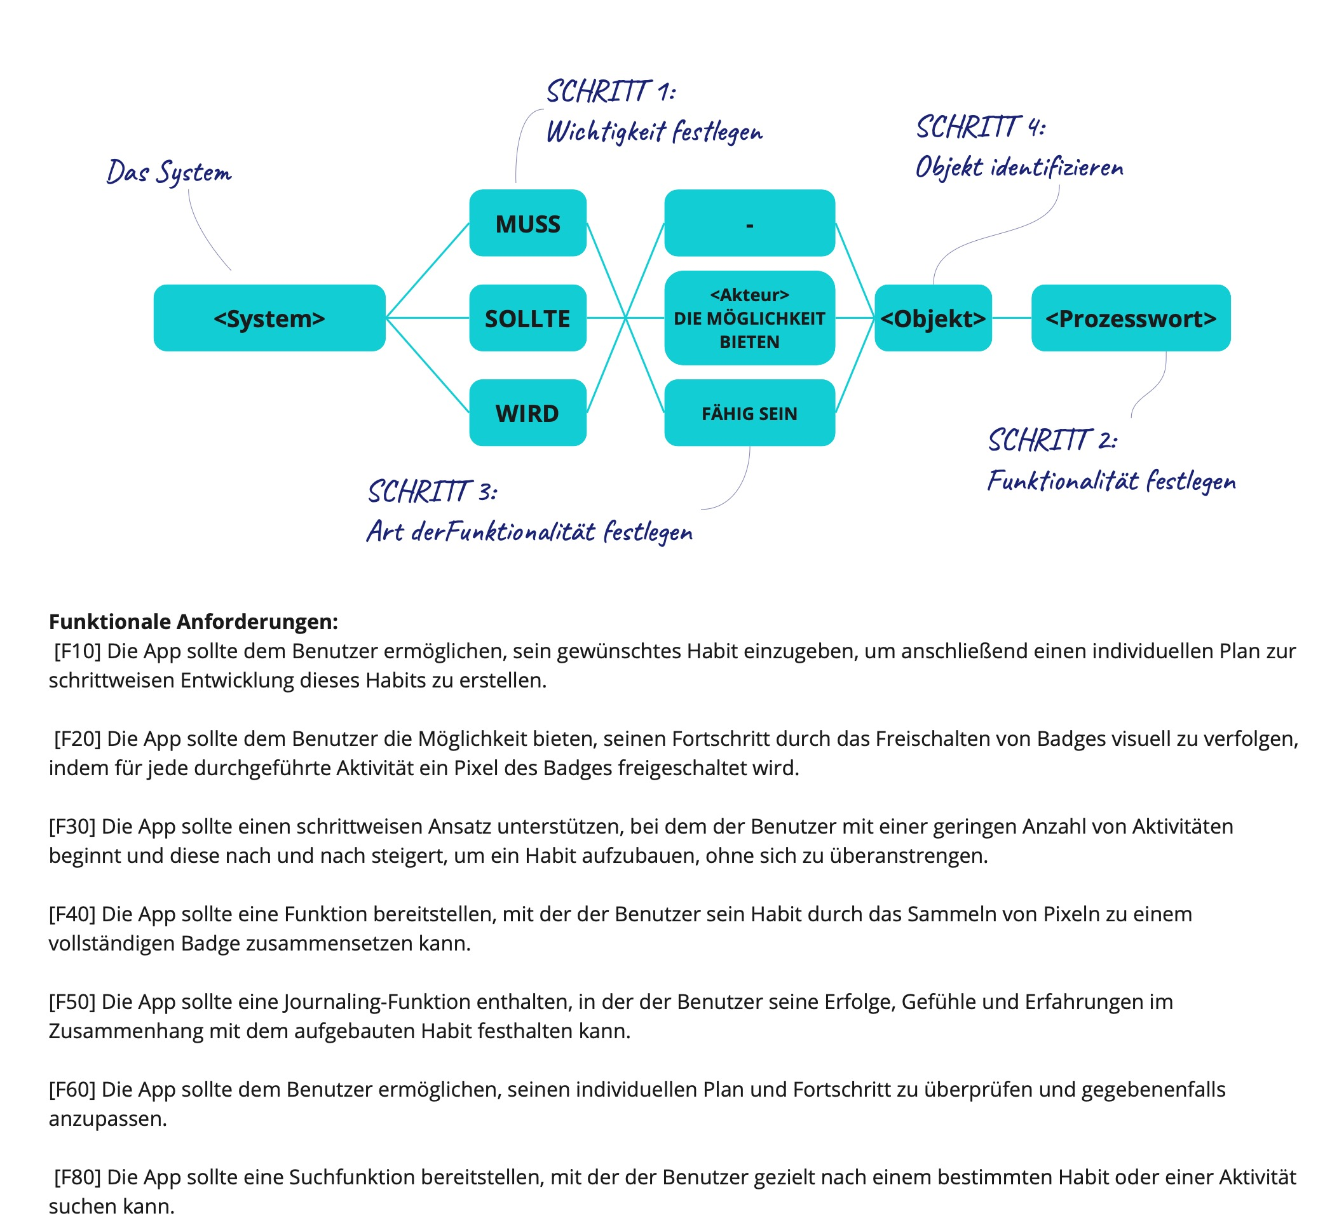
Anforderungen
Funktionale Anforderungen
12
Notes:
Während wir die Anforderungen entwickelt haben, wurde klar, dass wir sie noch einmal überarbeiten müssen. Die Planung des Systems bringt ständig neue Anforderungen mit sich, weshalb wir das Ganze laufend erweitern und zusätzliche Untersuchungen durchführen müssen. Außerdem haben wir durch das erste Audit Feedback zur Systemidee erhalten, das zu Verbesserungen geführt hat. Das wiederum hat dazu geführt, dass wir die Anforderungen anpassen mussten.

Slide 13
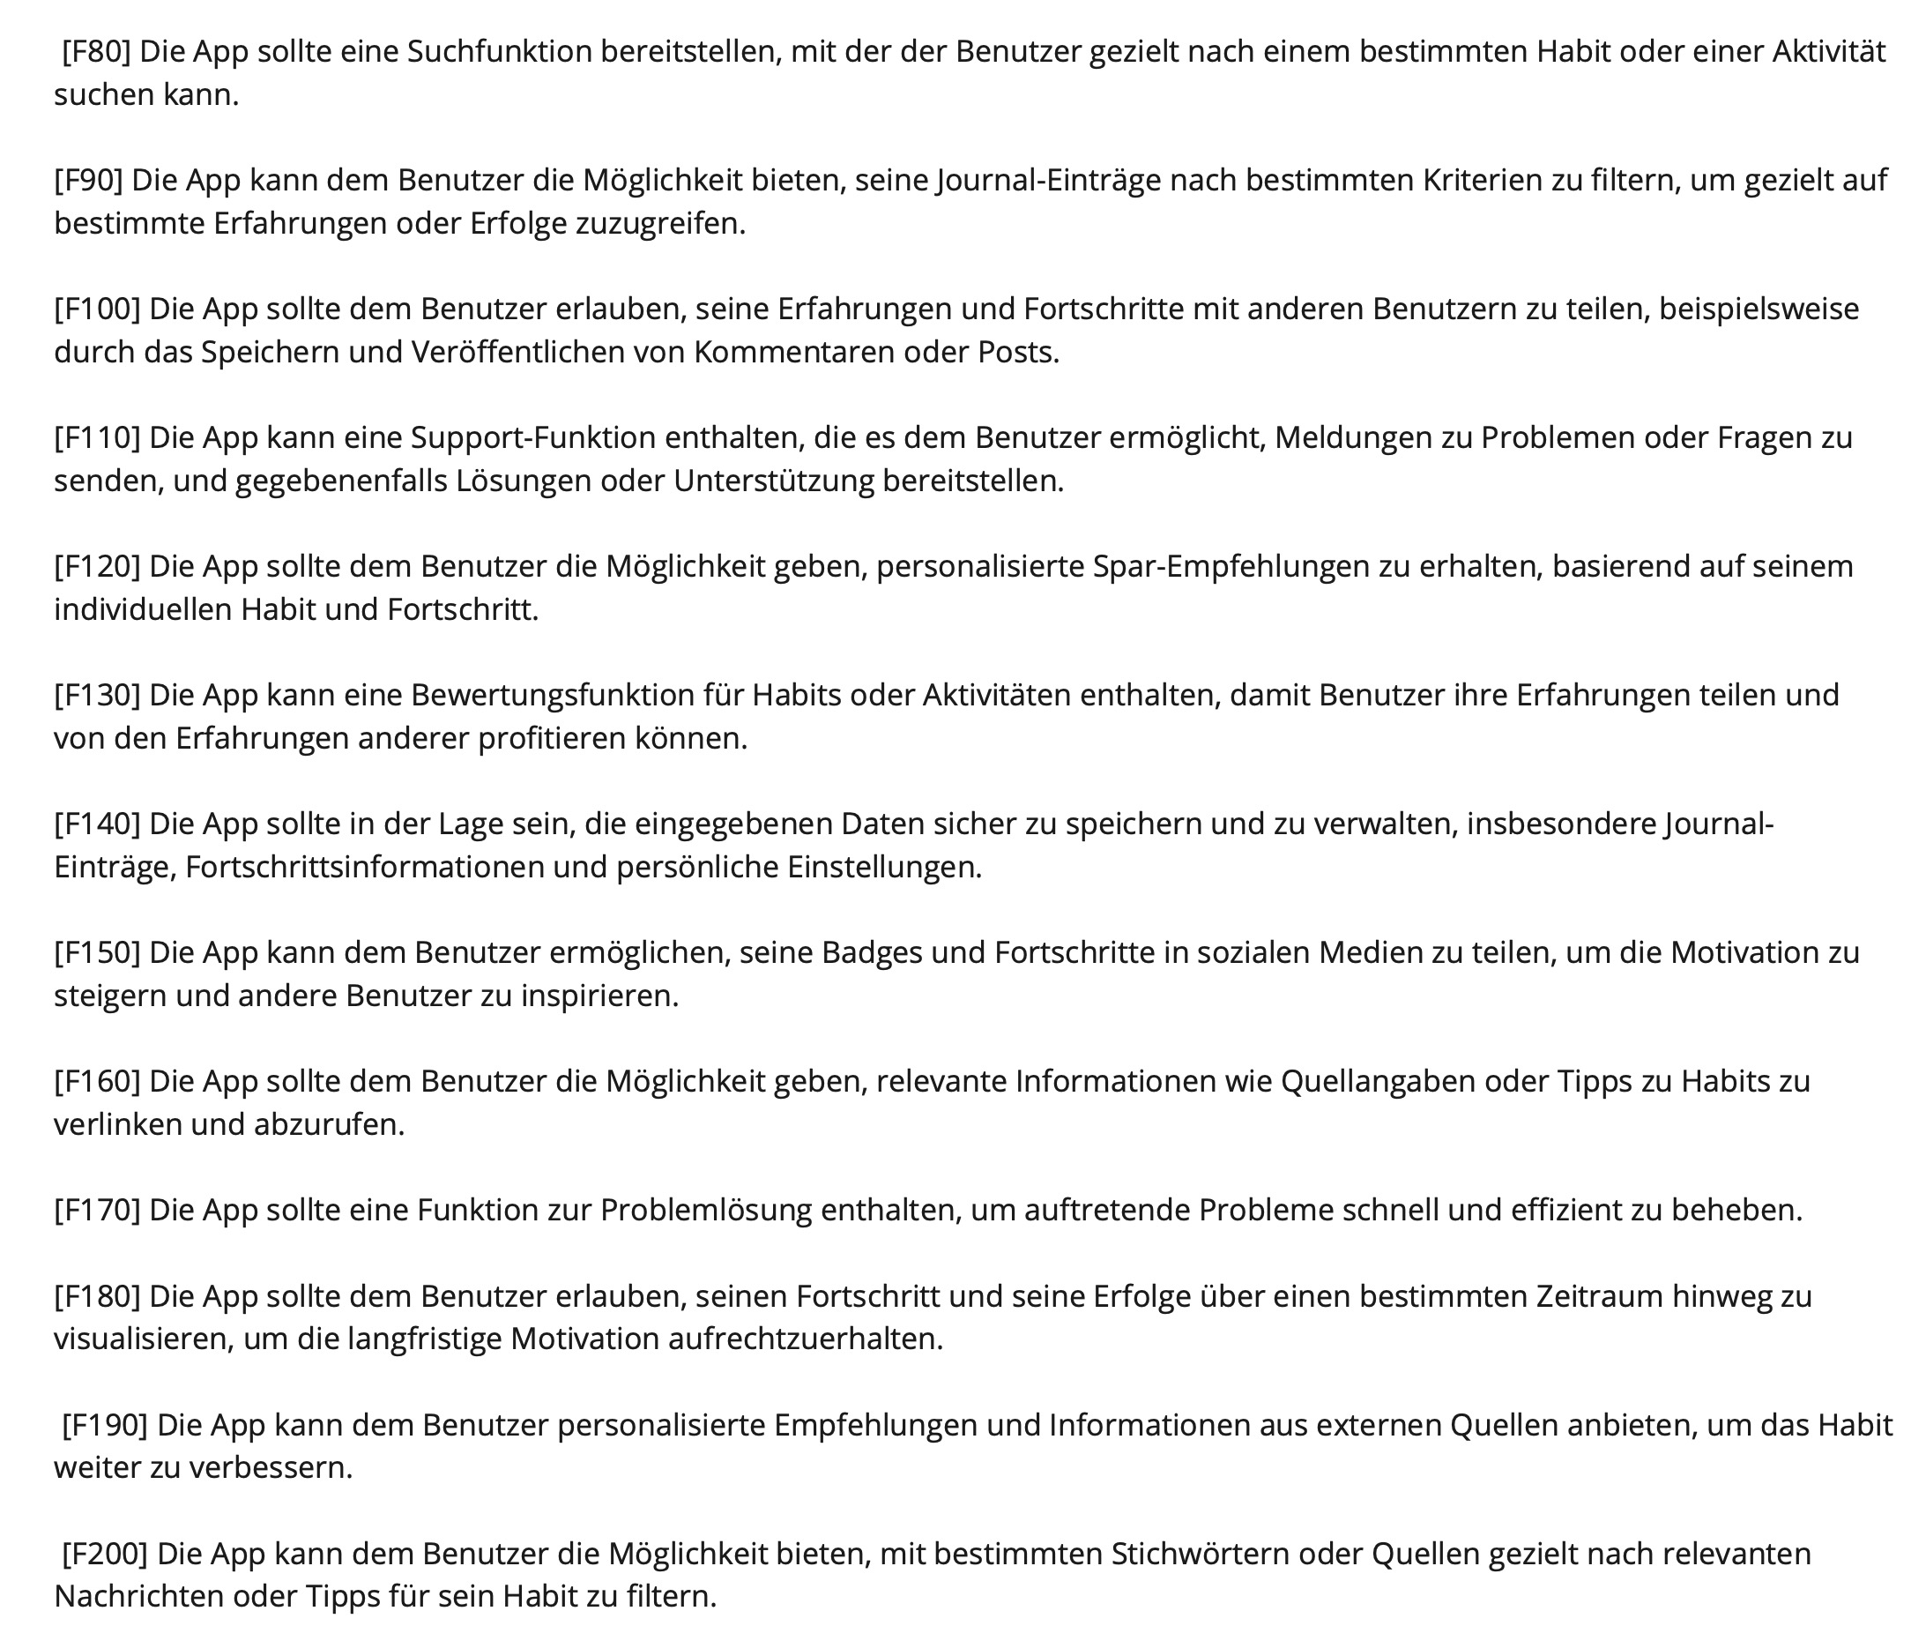
Anforderungen
Funktionale Anforderungen
13
Notes:
Während wir die Anforderungen entwickelt haben, wurde klar, dass wir sie noch einmal überarbeiten müssen. Die Planung des Systems bringt ständig neue Anforderungen mit sich, weshalb wir das Ganze laufend erweitern und zusätzliche Untersuchungen durchführen müssen. Außerdem haben wir durch das erste Audit Feedback zur Systemidee erhalten, das zu Verbesserungen geführt hat. Das wiederum hat dazu geführt, dass wir die Anforderungen anpassen mussten.

Slide 14
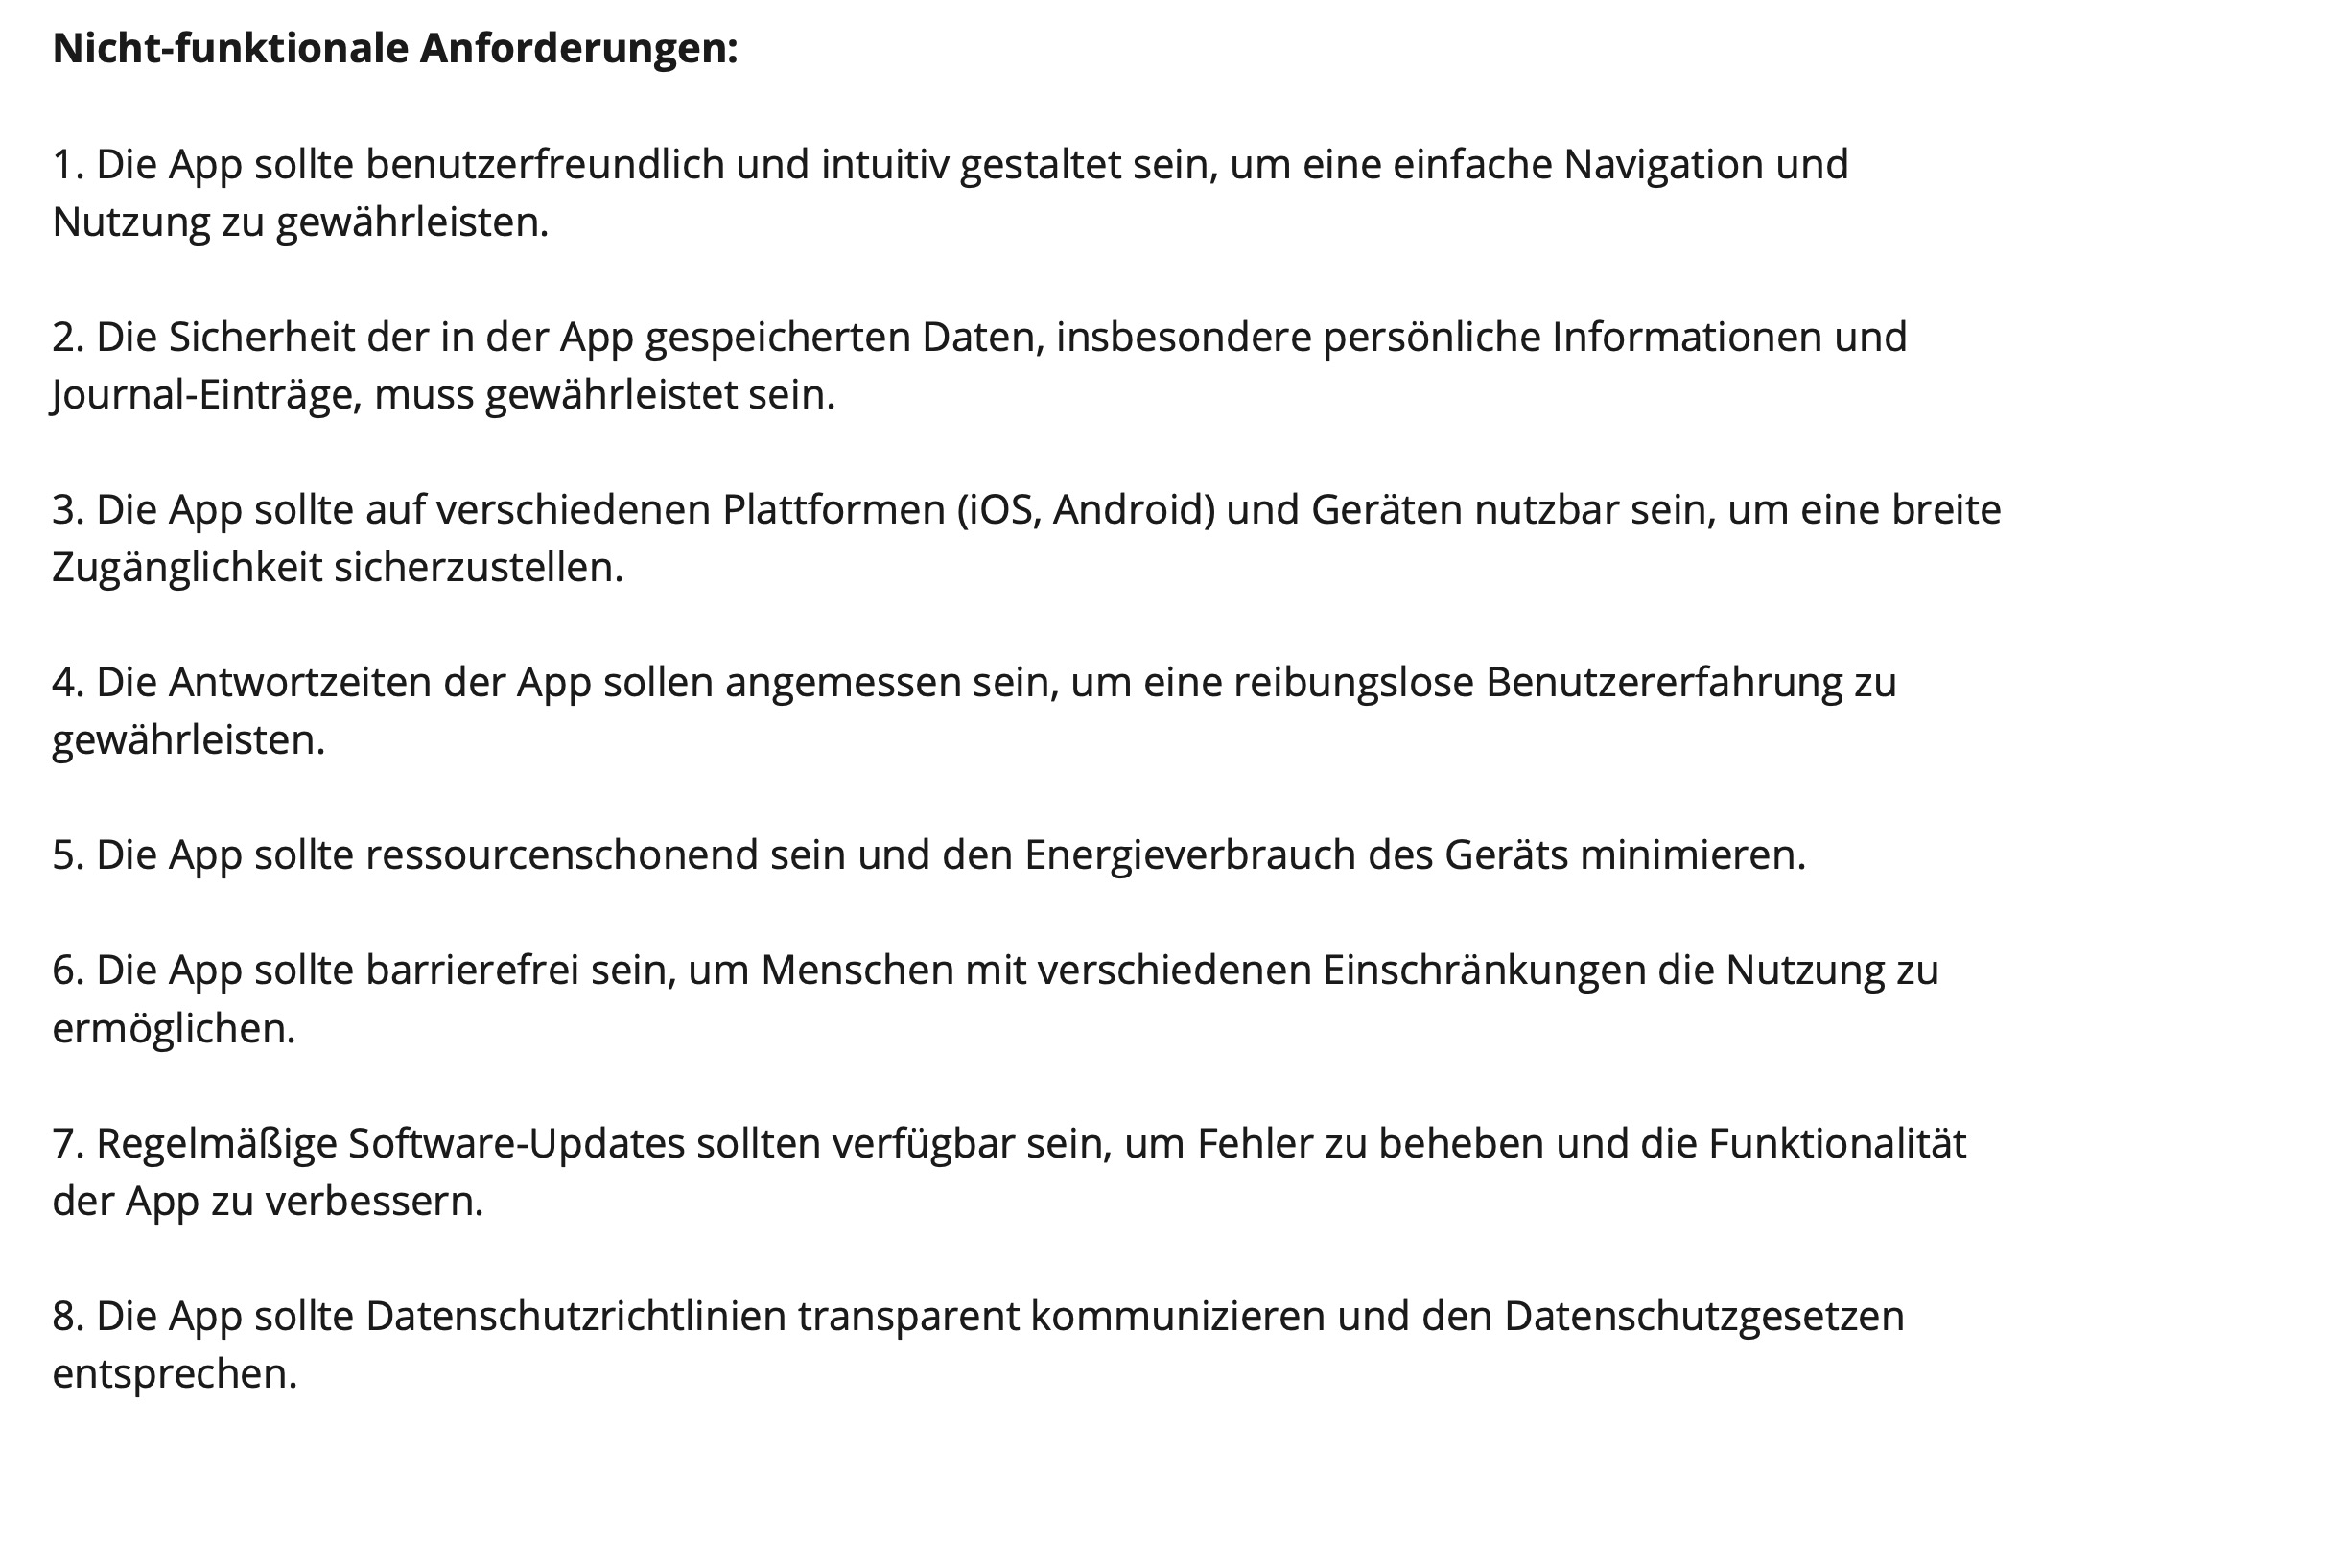
Anforderungen
Nicht-funktionale Anforderungen
14
Notes:
Während wir die Anforderungen entwickelt haben, wurde klar, dass wir sie noch einmal überarbeiten müssen. Die Planung des Systems bringt ständig neue Anforderungen mit sich, weshalb wir das Ganze laufend erweitern und zusätzliche Untersuchungen durchführen müssen. Außerdem haben wir durch das erste Audit Feedback zur Systemidee erhalten, das zu Verbesserungen geführt hat. Das wiederum hat dazu geführt, dass wir die Anforderungen anpassen mussten.

Slide 15
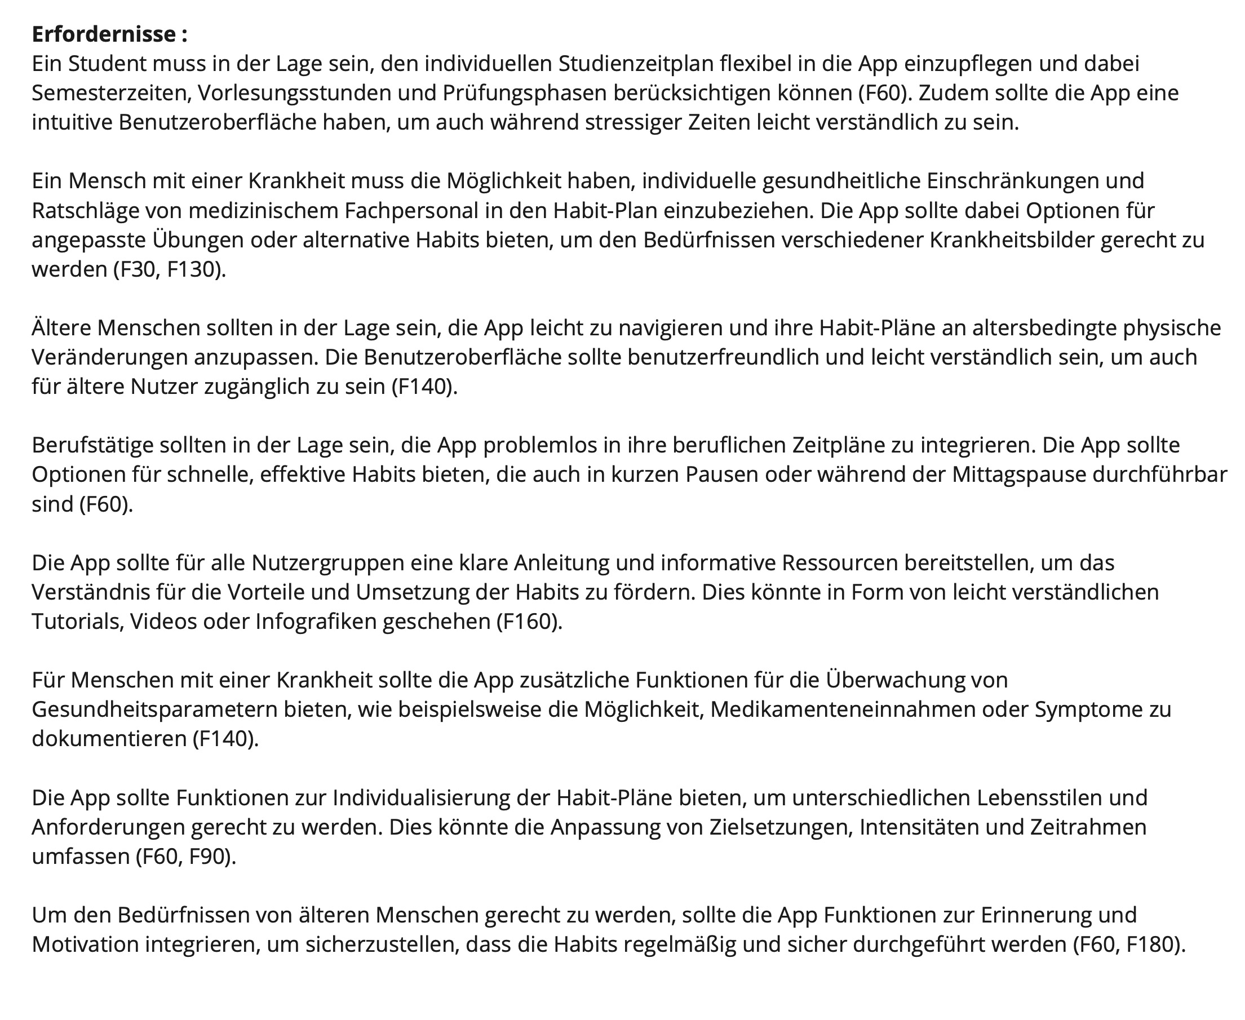
Erfordernisse
15
Notes:
Die Erfordernisse wurden für die Verschiedenen Stakeholder erstellt, hier haben wir uns auf Studenten, Menschen die von einer Krankheit betroffen sind, Ältere Menschen und Berufstätige entschieden.

Slide 16
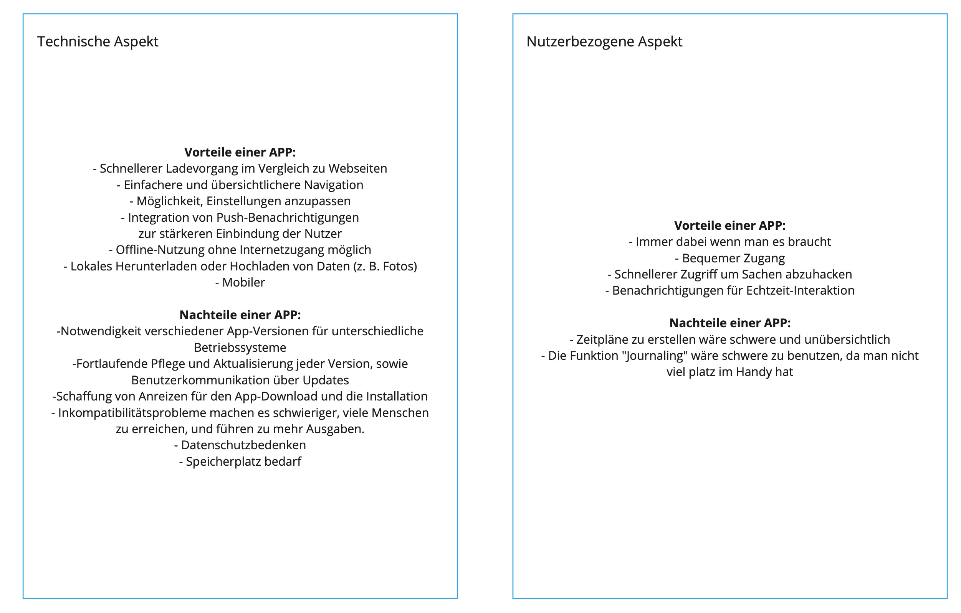
Lösungsfindung: Warum App/Website ?
Notes:
Nach Abschluss der Stakeholderanalyse und der Erstellung der Problemszenarien haben wir uns Gedanken gemacht, welches System sich am besten für alle Zielgruppen eignet. Im Rahmen gemeinsamer Diskussionen im Projektteam sind wir zu dem Entschluss gekommen, unsere Lösung in Form einer App zu implementieren und später anzubieten. Diese Entscheidung basiert auf ausführlicher Überlegung und Recherche, um die effektivste Lösung für unsere Zielgruppe zu finden. Nachdem wir sorgfältig Vor- und Nachteile für Website und App dokumentiert haben, haben wir festgestellt, dass ein mobiles System mit Echtzeitinteraktion am besten den Bedürfnissen der Benutzer entspricht.

Slide 17
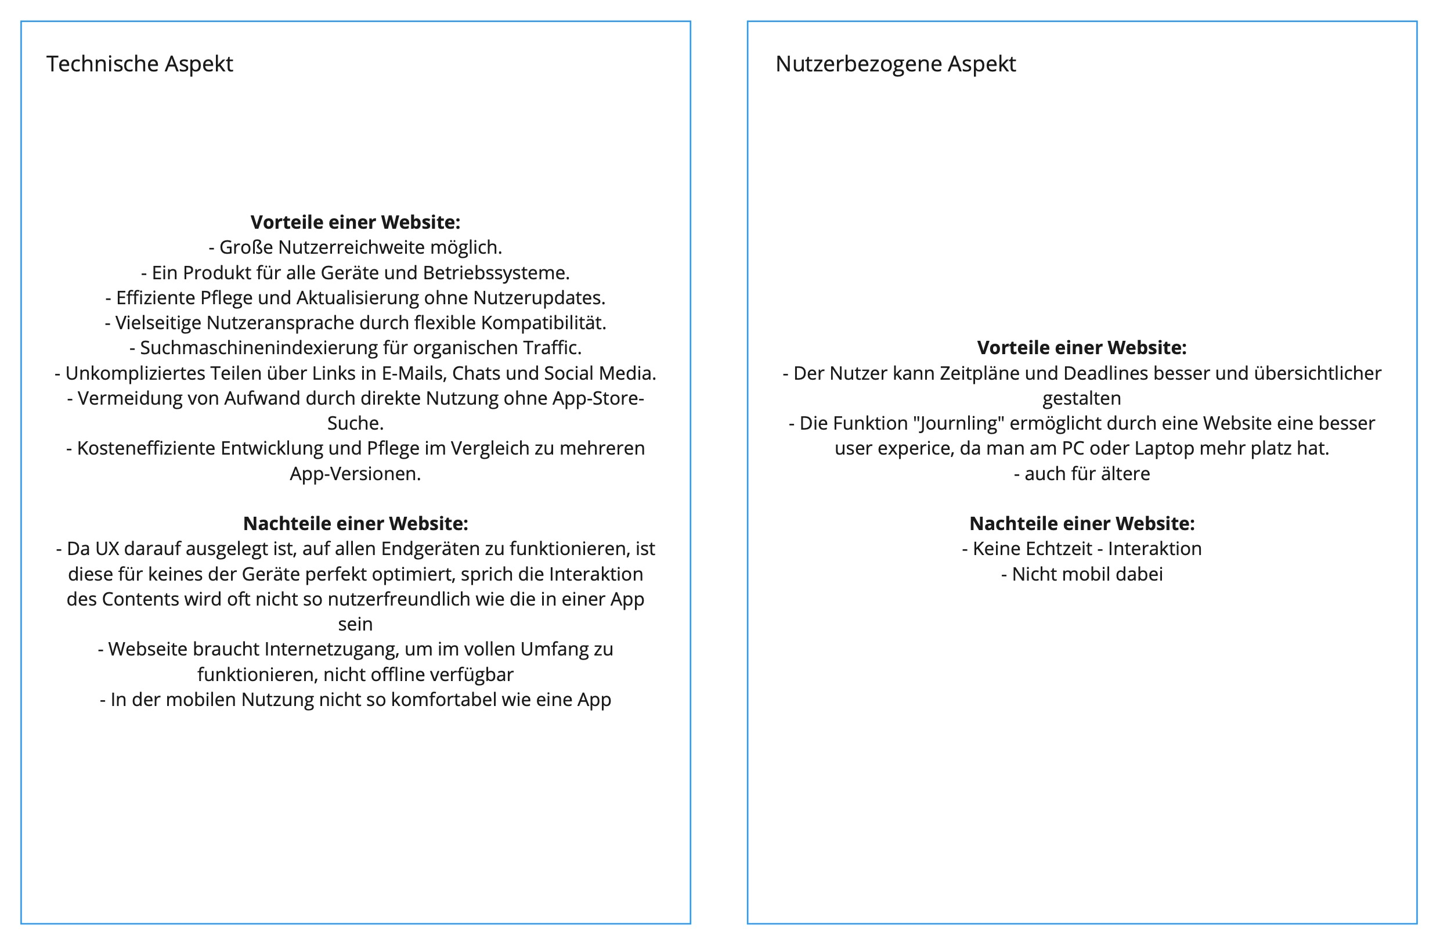
Lösungsfindung: Warum App/Website ?

Slide 18
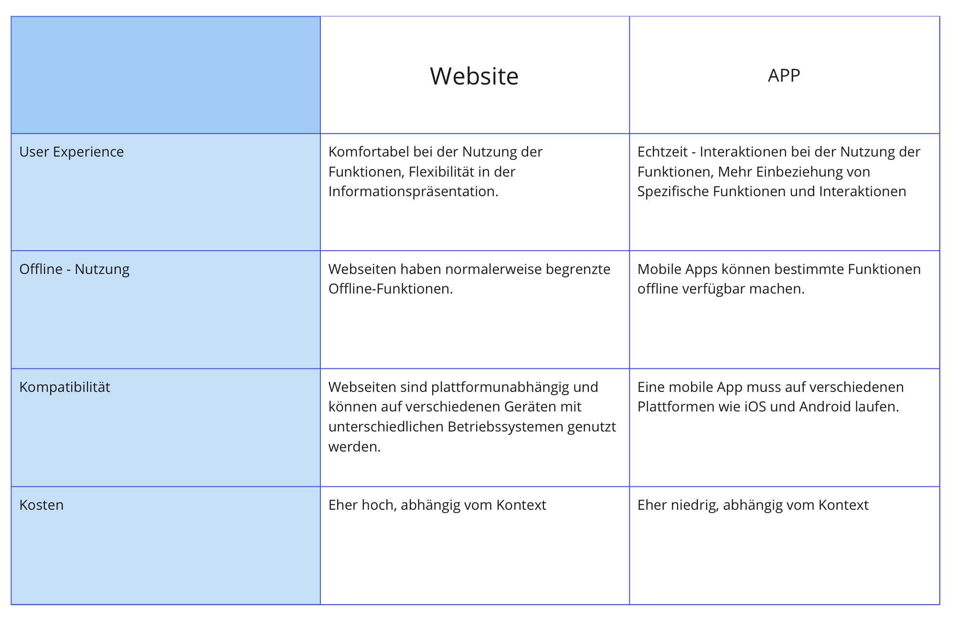
Lösungsfindung: Warum App/Website ?
Notes:
Diese Tabelle wurde erstellt um die Vorteile und Nachteile im Hinblick auf das system zu dokumentieren.

Slide 19
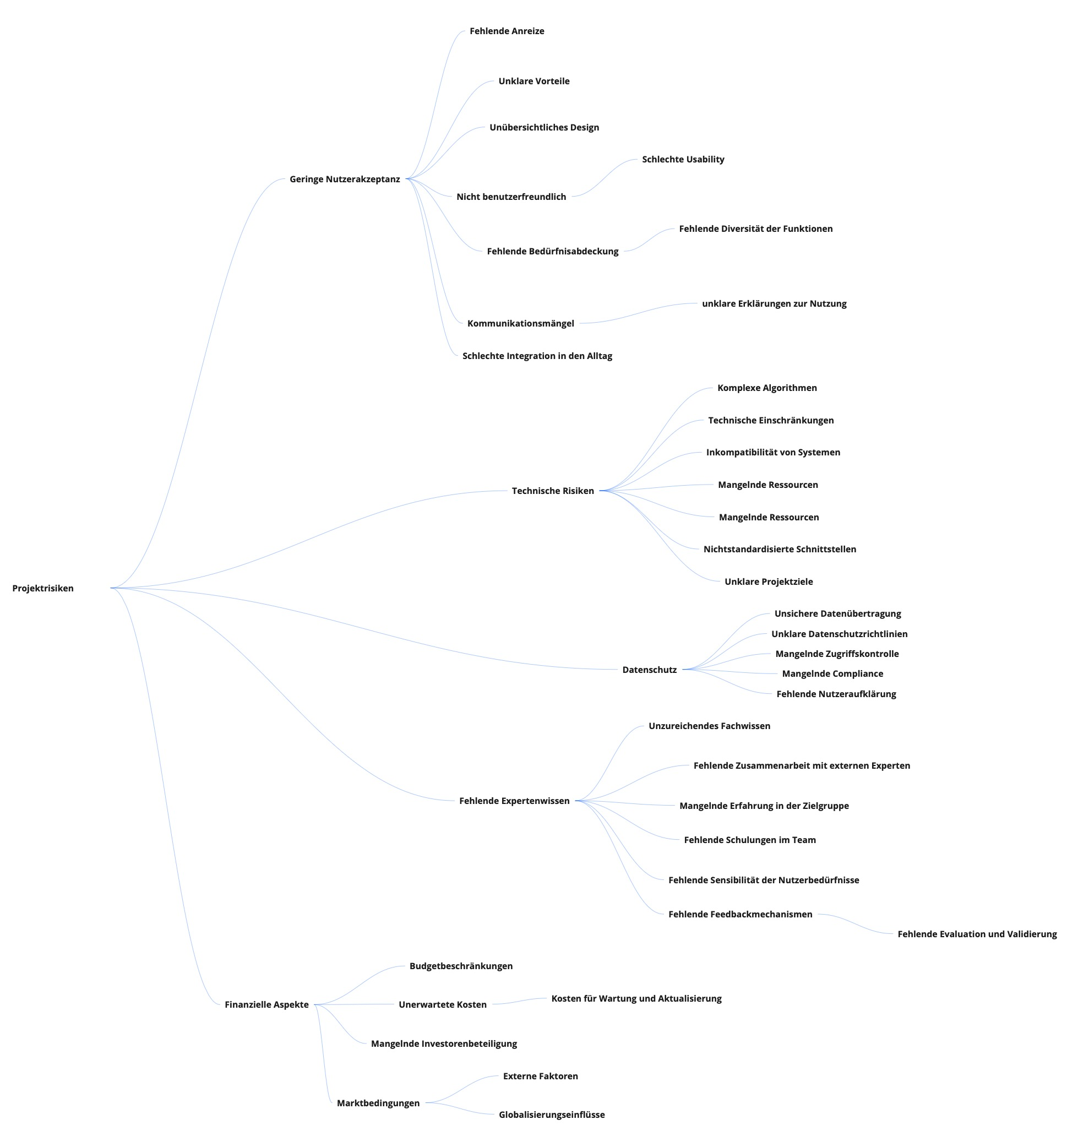
Projektrisiken (Allgemein)
19
Notes:
Um auf unsere Projektrisiken überzugehen, haben wir uns über die allgeimen Projektrisiken des Systems bewusst gemacht und eine Mind – Map erstellt mit unseren Gedanken. Leider wird die Map nicht gründlich genug dargestellt im GitHub Repository befindet sich das Original.
https://github.com/sekbn/EPWS2324BenaggouneIbragimovaGashi/blob/aa5c42a4e49b8dd6e17d2651dc7baede423ae334/Artefakte/Artefakte%20f%C3%BCr%20Audit%202/WS2324_Gashi_Ibragimova_Benaggoune_Projektrisiken_Allgemein_MindMap.pdf
Ich hoffe sie können die Links öffnen

Slide 20
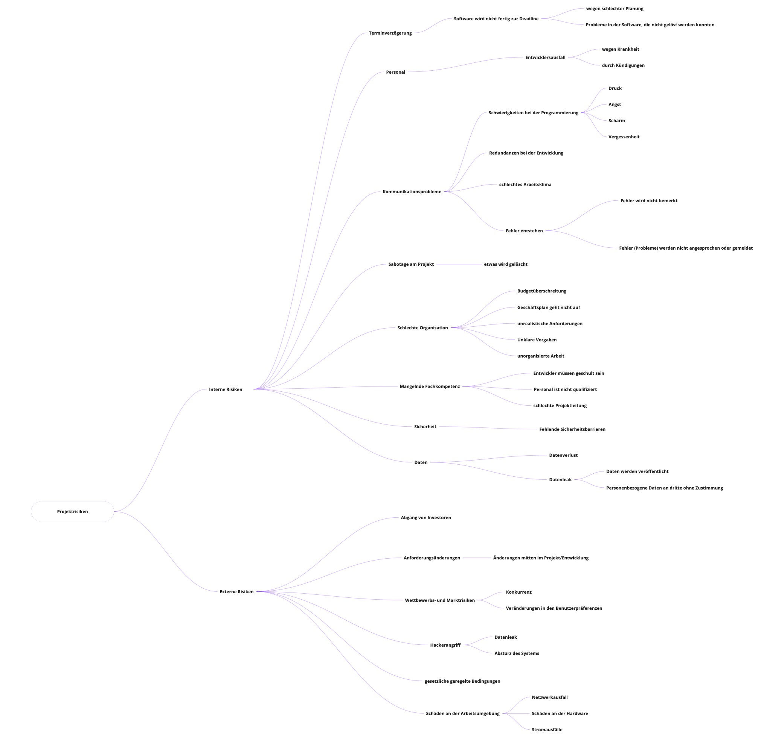
Projektrisiken (Interne und Externe)
20
Notes:
Zum weiterem haben wir das selbe für die Internen und Exteren Riskien gemacht. Dasselbe gilt auch für hier das die Originale Map sich im GitHub Repository befindet.
https://github.com/sekbn/EPWS2324BenaggouneIbragimovaGashi/blob/aa5c42a4e49b8dd6e17d2651dc7baede423ae334/Artefakte/Artefakte%20f%C3%BCr%20Audit%202/WS2324_Gashi_Ibragimova_Benaggoune_Projektrisiken_Interne_Externe_MindMap.pdf

Slide 21
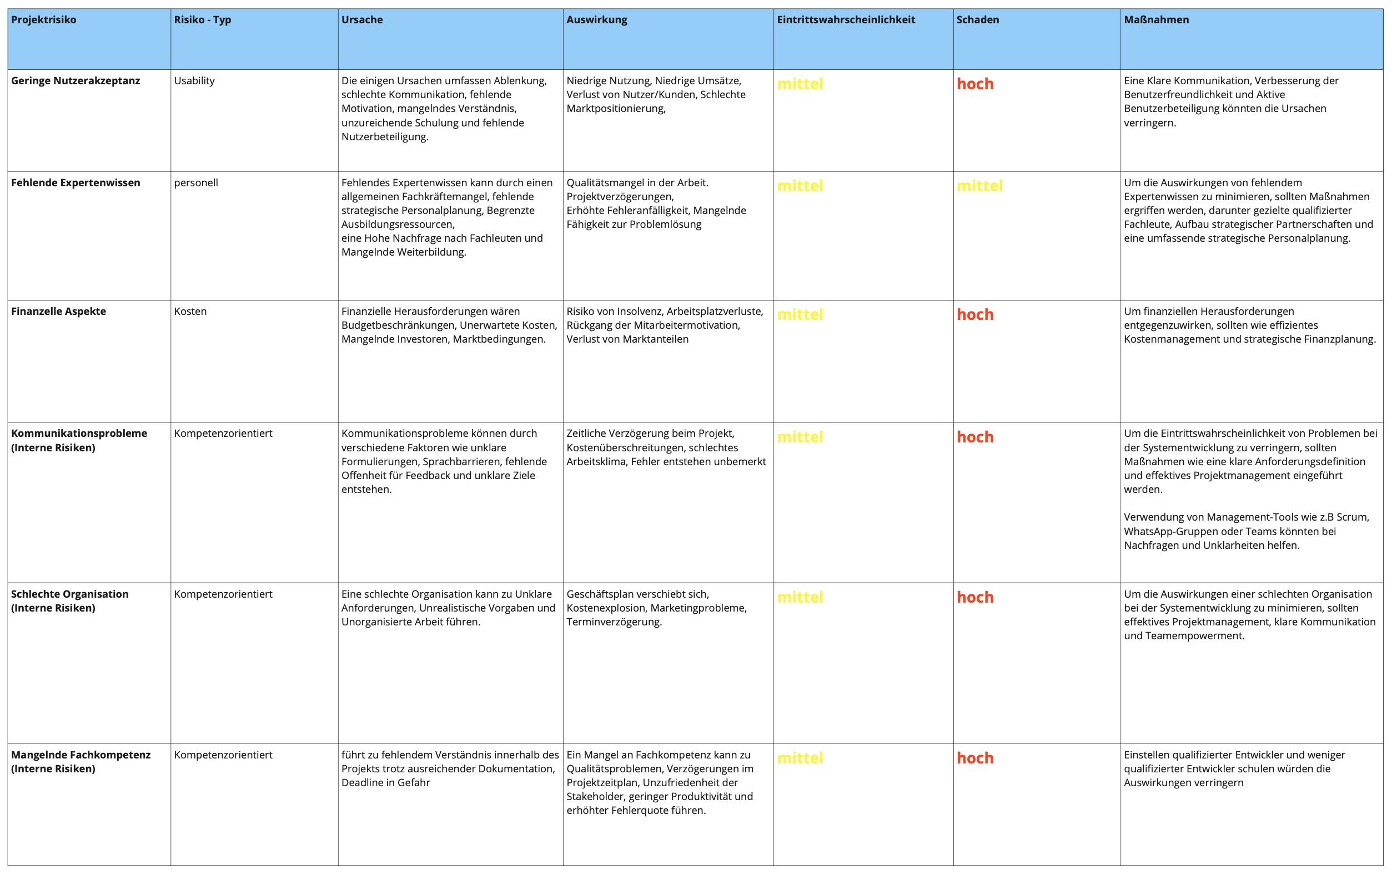
Projektrisiken Auswirkungen und Maßnahmen (Allgemeine und Interne)
Notes:
Diese Tabelle stellt eine allgemeine, grobe Einschätzung der Projektrisiken des Systems dar, wobei die aufgeführten Ursachen, Auswirkungen und Maßnahmen nur einen begrenzten Ausschnitt der gesamten Bandbreite repräsentieren. Es sollten weitere Aspekte und Details berücksichtigt werden, um eine umfassende Analyse der Risikos zu gewährleisten. Es war uns wichtig nochmal die wichtigsten Risiken zu erläutern, deshalb haben wir die Tabelle erstellt.

Slide 22
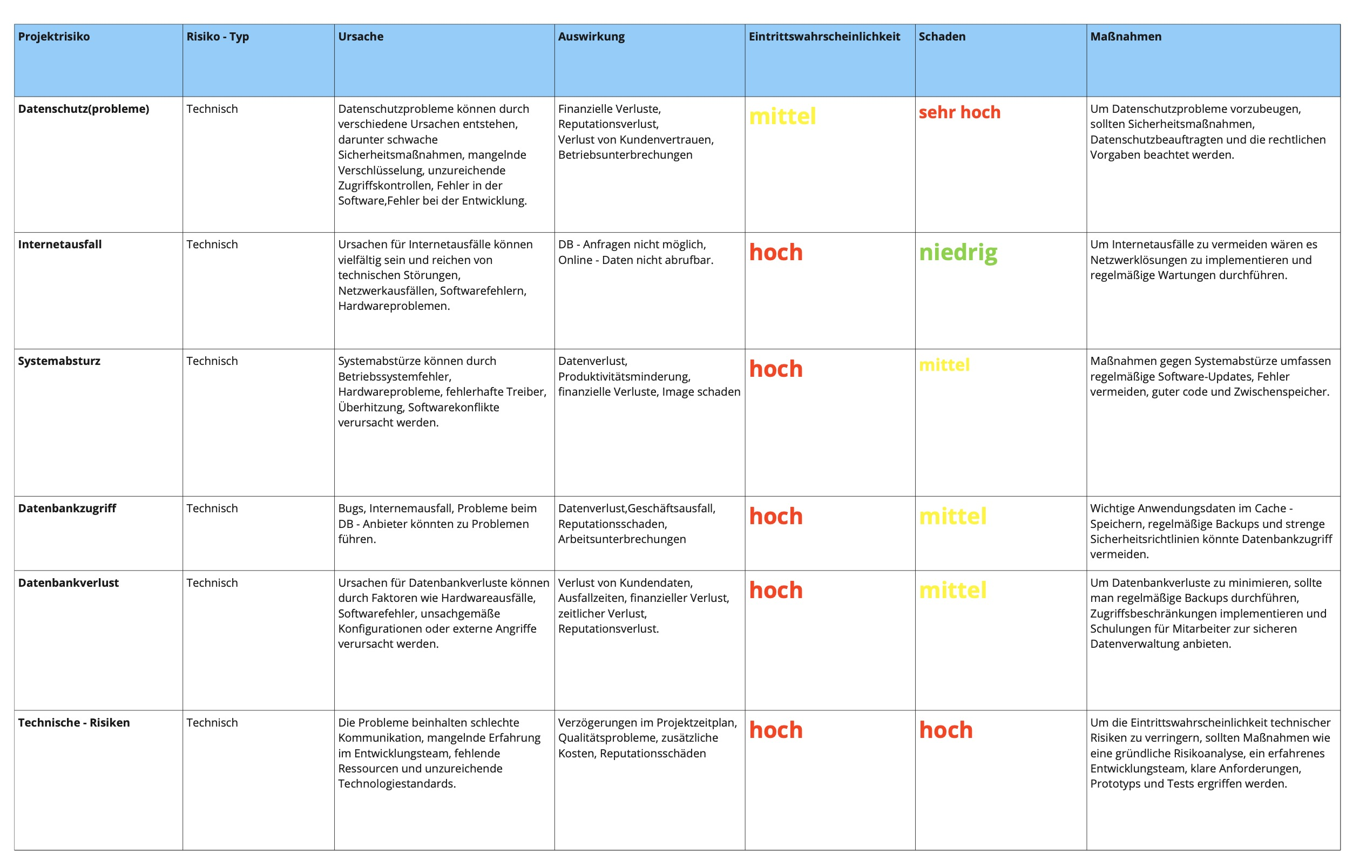
Projektrisiken Auswirkungen und Maßnahmen (Systembezogen)
Notes:
Die System - Risiken wurden in einer separaten Tabelle angezeigt, um die Risiken besser darzustellen. Auch hier wurden die aufgeführten Ursachen, Auswirkungen und Maßnahmen nur einen begrenzten Ausschnitt der gesamten Bandbreite repräsentiert.

Slide 23
Proof of Concept (PoC)
Detaillierte Beschreibung des Vorhabens:
Zunächst muss eine Login-Funktion erstellt werden. Die Nutzerdaten (E-Mail, Passwort) müssen dann auf einem Server gespeichert werden. Hierfür wird ein Firebase-Server verwendet um die Nutzerdaten zu verschlüsseln und zu speichern. Die Login-Funktion und auch alle weiteren Funktionen werden mithilfe der Programmiersprache Kotlin in Android-Studio implementiert / programmiert. Eine Hauptseite mit einer Navigationsbar, die die verschiedenen Funktionen wie Home, Zeitplan / Kalender, Journaling, Achievements / Statistics und Einstellungen beinhaltet. Bevor jedoch die Startseite gezeigt wird, wird eine Willkommensnachricht mit einem überspringbarem Tutorial angezeigt. Auf der Hauptseite im zentralen Teil steht die Funktion Gewohnheit erstellen. Bei dem Erstellen einer Gewohnheit, wird ein Abfrage nach Name, Länge und Regelmäßigkeit dieser Gewohnheit ausgefüllt. Anschließend wird dann ein Zeitplan (in Form eines Kalenders) erstellt, um immer den Überblick zu behalten. Die Journaling-Funktion kann verwendet werden, um die Gefühle, Erfahrungen und Fortschritte in neuen Einträgen festzuhalten (speichern). Bei den Achievements / Statistics wird der Fortschritt der zu freischaltenen Badges angezeigt. In den Einstellungen kann die Sprache, Textgröße und die Benachrichtigungen angepasst werden. Um Benachrichtigungen an den Benutzer zu schicken, muss vorher dies vom Benutzer freigegeben werden.
Notes:
Eine detaillierte Beschreibung unseres Vorhabens und wie was funktioniert.

Slide 24
Proof of Concept (PoC)
Mehrere Exit-Kriterien:
- Login-Funktion erfolgreich implementiert
- Nutzerdaten sicher auf Firebase gespeichert
- Willkommensnachricht und überspringbares Tutorial erfolgreich angezeigt
- Hauptseite und Navigationsbar erstellt
- Funktion Gewohnheit erstellen implementiert
- Zeitplan (im Kalender) erstellt
- Journaling-Funktion implementiert und neue Einträge werden gespeichert
- Achievments / Statistics zeigen Fortschritt
- Anpassungsmöglichkeiten in den Einstellungen funktionieren
Notes:
Die Exit-Kriterien orientieren sich an der erfolgreichen Nutzung der Funktionen die wir bei unserer Softwarelösung anbieten.

Slide 25
Proof of Concept (PoC)
Mehrere Fail-Kriterien:
- Login fehlerhaft und unsicher
- Nutzerdaten werden nicht gespeichert aufgrund von Serverproblemen
- Kein Zugriff auf Nutzerkonto aufgrund von Serverproblemen
- Programmierfehler in Kotlin und/oder Android-Studio
- Navigationsprobleme auf der Hauptseite
- Navigationsbar funktioniert nicht
- Zeitplan (im Kalender) wird nicht angelegt / aktualisiert
- Neue Einträge in der Journaling-Funktion werden nicht gespeichert
- Achievments / Statistics zeigt nicht den aktuellen Fortschritt
- Anpassungsmöglichkeiten in den Einstellungen haben keinen Einfluss
Notes:
Die Fail-Kriterien orientieren sich an dem Misserfolg bei Nutzung der Funktionen die wir bei unserer Softwarelösung anbieten.

Slide 26
Proof of Concept (PoC)
Mehrere Fallbacks:
- Bei unsicherem Login, zusätzliche Sicherheitsmechanismen implementieren, wie bspw. Multi-Faktor-Authentifizierung
- Bei häufigen Serverproblemen, eine andere sicher Datenbanklösung anstelle von Firebase intigrieren.
- Bei Programmierfehlern, berücksichtigen eventuell auf andere Programmiersprachen oder Entwicklerumgebungen zu wechseln, sofern das zu einer effizienteren Implementierung führt.
- Bei Problemen mit der Navigationsbar, die Nutzeroberfläche überarbeiten und eine andere Designstruktur verwenden bspw. Kästchen mit den einzelnen Funktionen im Zentrum der Hauptseite.
- Bei Problemen mit der Willkommensnachricht und Tutorial, eine schriftliche Anleitung bereitstellen oder ein Helpcenter innerhalb der Anwendung als Ersatz für das Tutorial erstellen.
- Bei Problemen mit der Gewohnheit-erstellen-Funktion, die Funktion vereinfachen.
- Bei Problemen mit der Journaling-Funktion, ein alternativ Mittel wie eine einfache Texteingabe bereitstellen.
- Bei Problemen mit den Achievements / Statistics, den Fortschritt durch eine einfache Statusmeldung anzeigen.
- Bei Problemen mit den Einstellungen, die fehlerhaften Anpassungsoptionen vorübergehend deaktivieren, bis das Problem behoben ist.
Notes:
Bei den Fallbacks haben wir versucht, die schnellste und bestmögliche Lösung anzubieten. Leider ist ein Mehraufwand nicht immer vermeidbar.

Slide 27
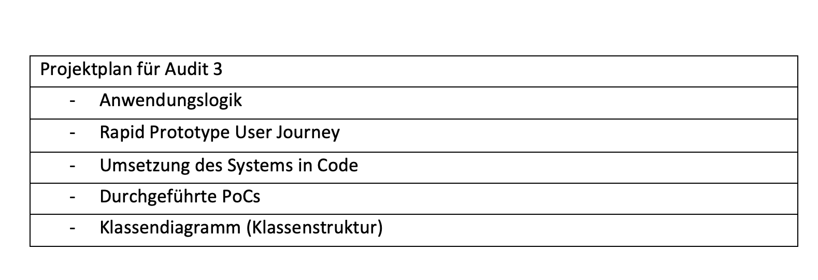
Projektplan für Audit 3

Slide 28
Danke für Eure Aufmerksamkeit

